Slide 1


INFORME
OCCRE
En el 2014

Slide 2

GOBIERNO
2014
OCCRE 2013-2014

Slide 3
GOBIERNO
2014
TRAMITES REALIZADOS EN 2013
SOLICITUDES DE RESIDENCIA PERMANENTE
CERTIFICACIONES
VIAJE :342
EDUCATIVOS :40
ICETEX :932
INTERES PARTICULAR :170
TOTAL : 1.485
TRAMITES POR INDEPENDIENTE | 40
TRAMITES POR CONVIVENCIA | 103
DESISTIMIENTOS POR CONVIENCIA | 48

Slide 4
GOBIERNO
2014
SOLICITUDES DE RESIDENCIA
RESOLUCIONES CON RESPECTIVA TARJETA PARA CAMBIOS T.I A C.C | 971
RESOLUCIONES CON RESPECTIVA TARJETA PARA FUNCIONARIOS PUBLICOS | 131
RESOLUCIONES CON RESPECTIVA TARJETA PARA TRABAJADORES FORANEOS | 47
PERMISOS TEMPORALES | 107

Slide 5
GOBIERNO
2014
JUNTA DIRECTIVA OCCRE
SOLICITUDES | APROBADOS | NEGADOS
TRASLADO A LA ISLA DE PROVIDENCIA | 7 | 2
RESIDENCIA DEFINITIVA | 6 | 13
COMUNIDADES RELIGIOSAS | 5 | 0
Notes:
SOLICITUDES
APROBADOS
NEGADOS
TRASLADO A LA ISLA DE PROVIDENCIA
7
2
RESIDENCIA DEFINITIVA
6
13
COMUNIDADES RELIGIOSAS
5
0

Slide 6
GOBIERNO
2014
TARJETAS IMPRESAS

Slide 7
GOBIERNO
2014
SITUACIÓN IRREGULAR DE RESIDENCIA
TURISTAS QUE INGRESARON EN 2013 Y NO SALIERON EN EL TIEMPO ESTABLECIDO POR EL DECRETO 2762 DE 1991 | 60
PERSONAS DEVUELTAS A SU ULTIMO LUGAR DE DESTINO | 207
PUBLICACIÓN MENSUAL DE BOLETINES INFORMATIVOS SOBRE DEVOLUCION DE PERSONAS EN SITUACIÓN IRREGULAR DE RESIDENCIA | 12
OTRAS FORMAS DE SALIDA | 10

Slide 8
GOBIERNO
2014
PROVIDENCIA

Slide 9
GOBIERNO
2014
GESTIONES REALIZADAS DURANTE 2013
Reuniones para impedir el ingreso de Desplazados.
Se logro organización de la recepción para una mejor atención al publico.
Fortalecimiento Institucional de la oficina de Control de Circulación y Residencia OCCRE.
La Autonomía Administrativa y Financiera de la OCCRE.
Visibilización de la problemática de la sobrepoblación en las islas del Departamento con medios de comunicación del orden nacional como el periódico EL TIEMPO.

Slide 10
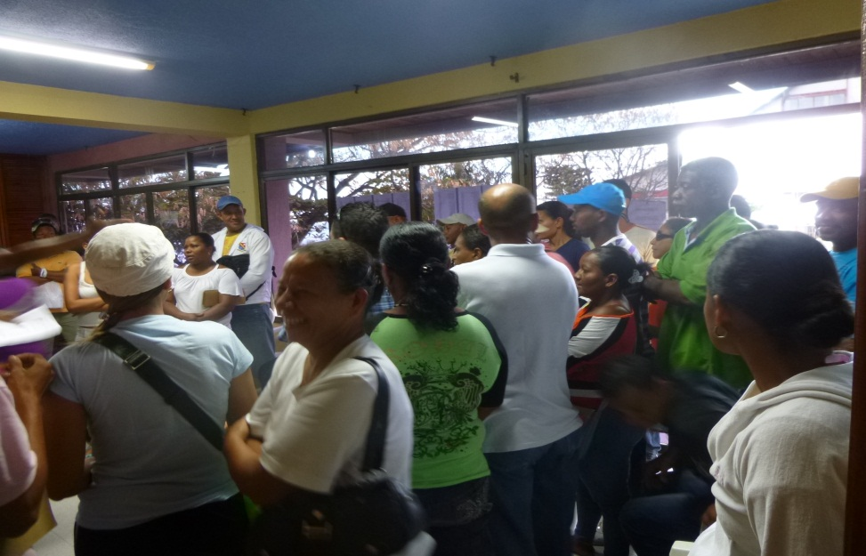
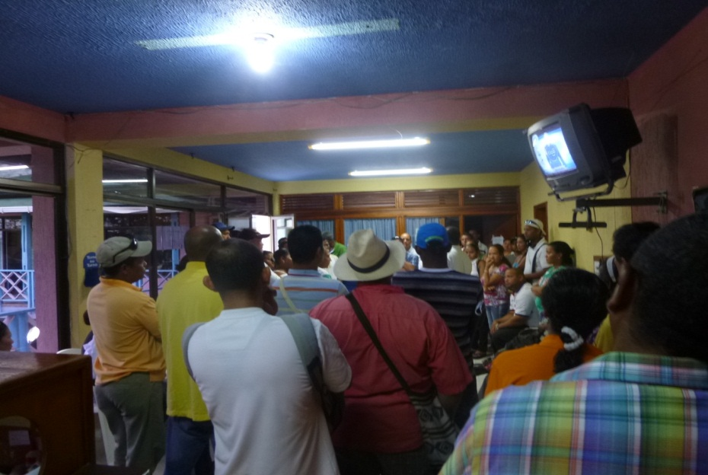
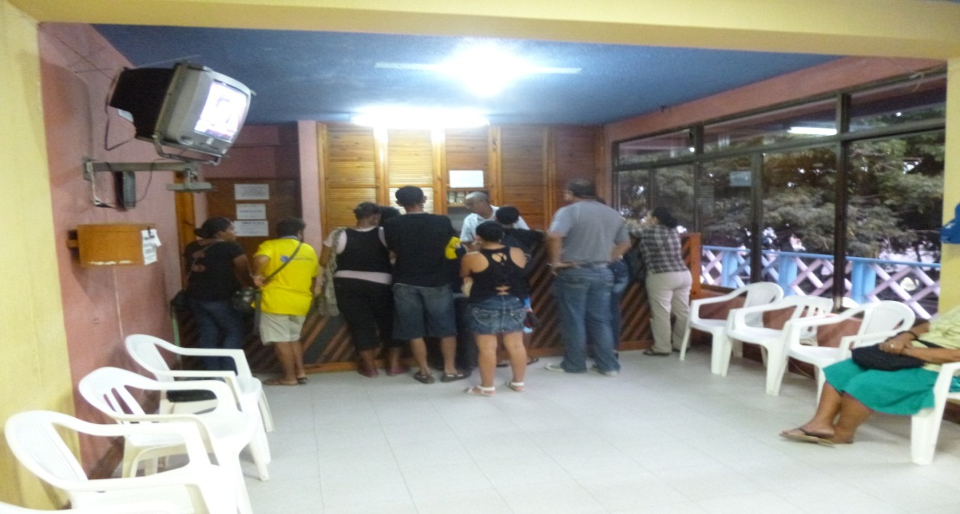
GOBIERNO
2014
FOTOS RECEPCION ANTES

Slide 11
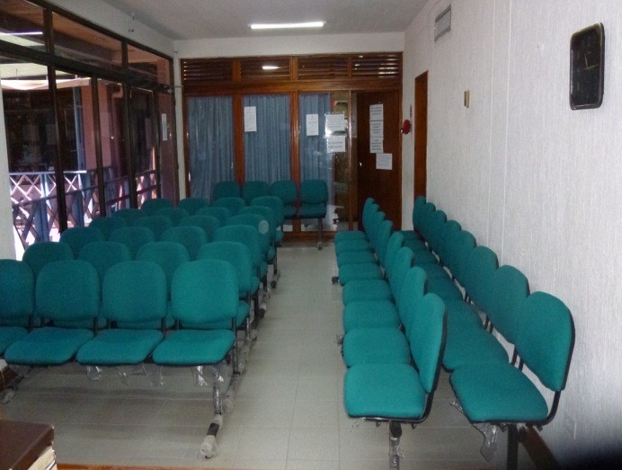
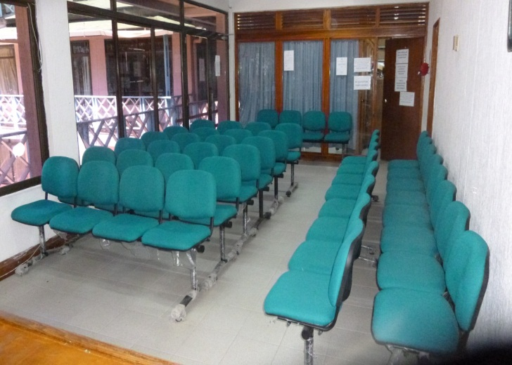
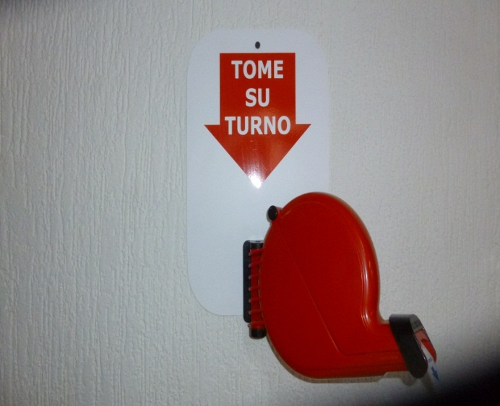
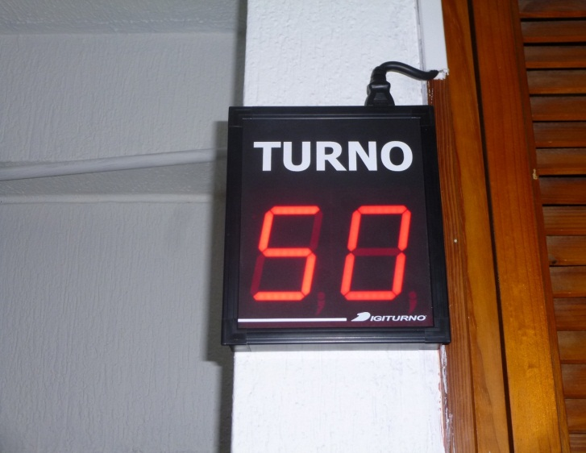
FOTOS RECEPCION ACTUALMENTE

Slide 12
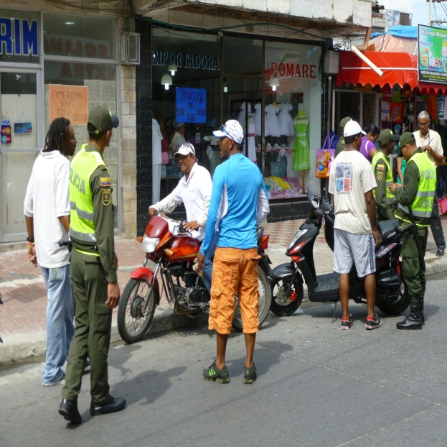
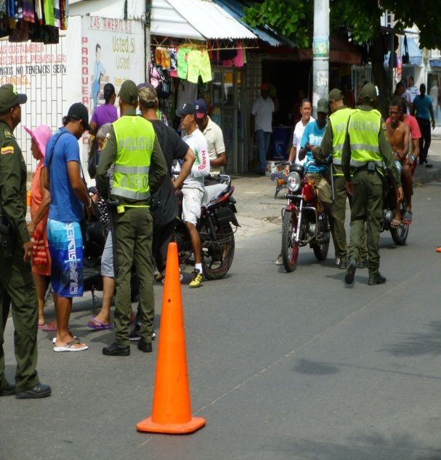
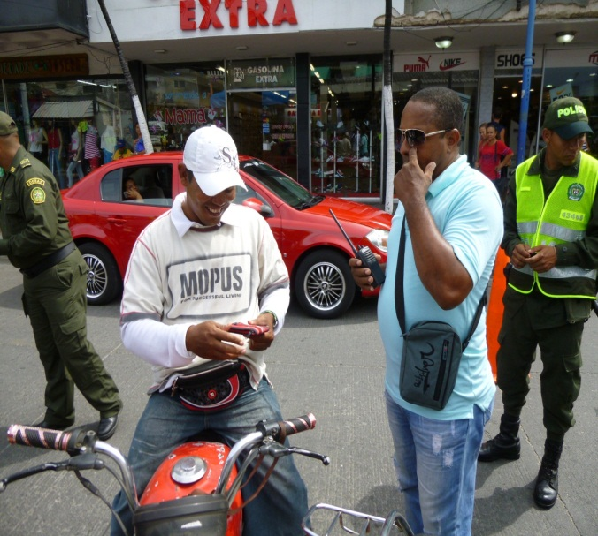
FOTOS OPERATIVOS 2013

Slide 13

GOBIERNO
2014
JOSEPH BARRERA KELLY DIRECTOR OCCRE
THANK YOU

